Slide 1
数论&集合的基数 习题课
丁文韬

Slide 2
作业情况概括
PS8存在大量问题，这是正常的
平均分7.5/10
本次内容
数论
无
集合的基数
Prob1def——什么是基数？
Prob2——等势是什么？
Prob5——“=”和“<”是什么？不可数集都等势？
Prob6
Prob7a——基数怎么算加乘幂？
Prob7b的一个加强

Slide 3
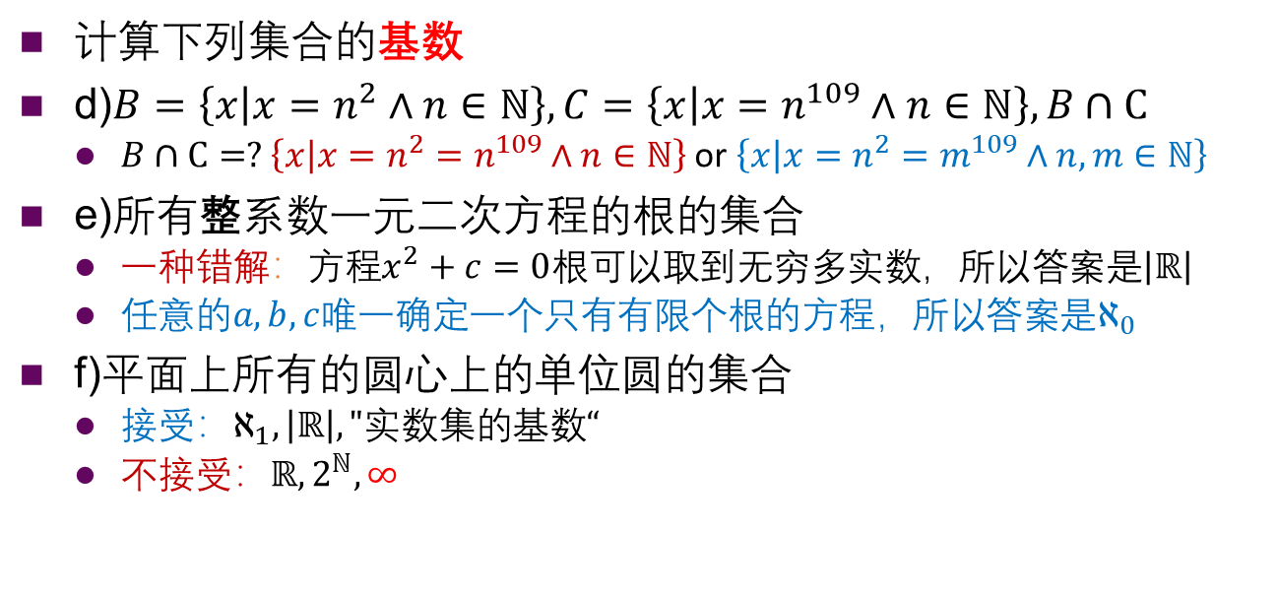
PS8 Prob1
计算下列集合的基数
d)$B=\left\{x | x=n^{2}∧n∈ℕ\right\},C=\left\{x | x=n^{109}∧n∈ℕ\right\},B∩C$
$B∩C=?$ $\left\{x | x=n^{2}=n^{109}∧n∈ℕ\right\}$ or $\left\{x | x=n^{2}=m^{109}∧n,m∈ℕ\right\}$
e)所有整系数一元二次方程的根的集合
一种错解：方程$x^{2}+c=0$根可以取到无穷多实数，所以答案是$\left|ℝ\right|$
任意的$a,b,c$唯一确定一个只有有限个根的方程，所以答案是$ℵ_{0}$
f)平面上所有的圆心上的单位圆的集合
接受：$ℵ_{1},\left|ℝ\right|,"实数集的基数“$
不接受：$ℝ,2^{ℕ},∞$

Slide 4
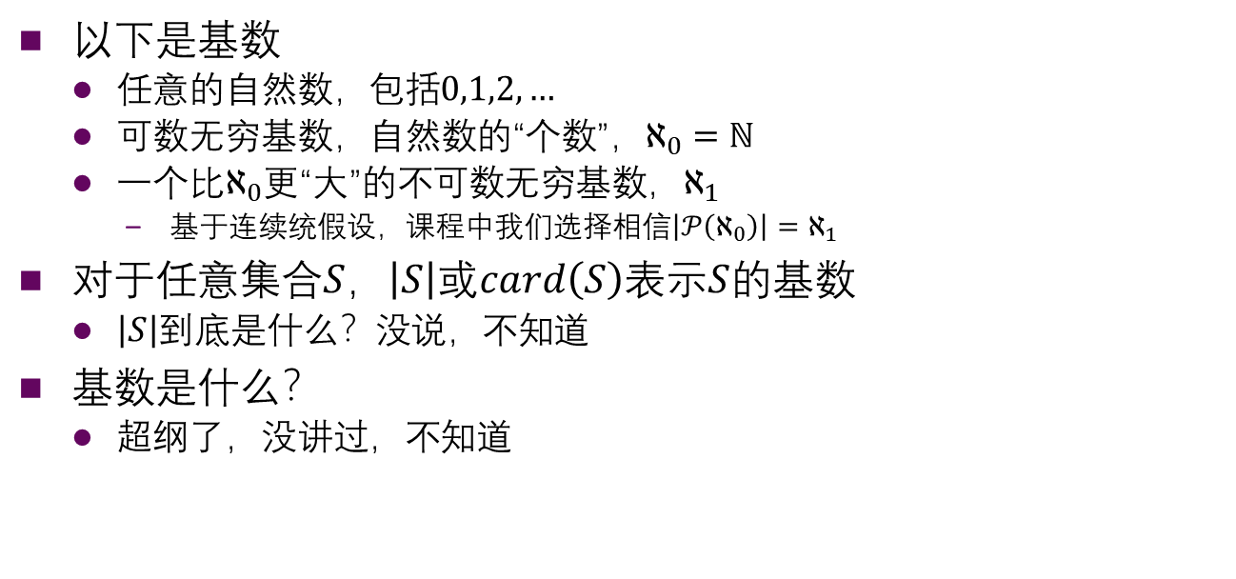
什么是基数？
以下是基数
任意的自然数，包括$0,1,2,…$
可数无穷基数，$自然数$的“个数”，$ℵ_{0}=ℕ$
一个比$ℵ_{0}$更“大”的不可数无穷基数，$ℵ_{1}$
基于连续统假设，课程中我们选择相信$\left|𝒫\left(ℵ_{0}\right)\right|=ℵ_{1}$
对于任意集合$S$，$\left|S\right|$或$card\left(S\right)$表示$S$的基数
$\left|S\right|$到底是什么？没说，不知道
基数是什么？
超纲了，没讲过，不知道

Slide 5
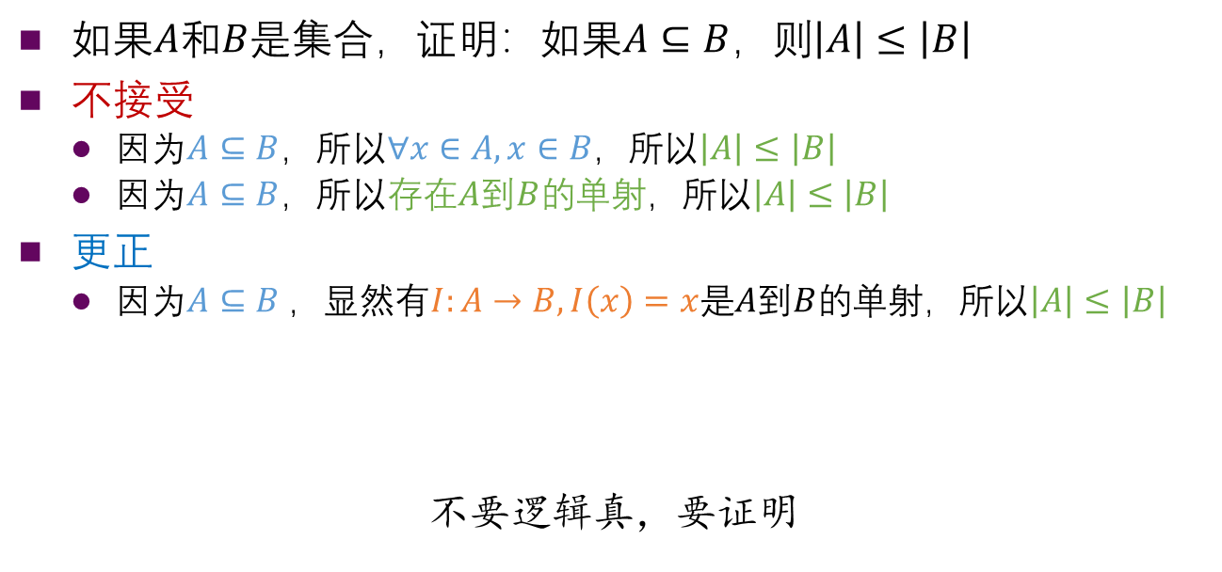
PS8 Prob2a
如果$A$和$B$是集合，证明：如果$A⊆B$，则$\left|A\right|≤\left|B\right|$
不接受
因为$A⊆B$，所以$∀x∈A, x∈B$，所以$\left|A\right|≤\left|B\right|$
因为$A⊆B$，所以存在$A$到$B$的单射，所以$\left|A\right|≤\left|B\right|$
更正
因为$A⊆B$，显然有$I:A→B, I\left(x\right)=x$是$A$到$B$的单射，所以$\left|A\right|≤\left|B\right|$
不要逻辑真，要证明

Slide 6
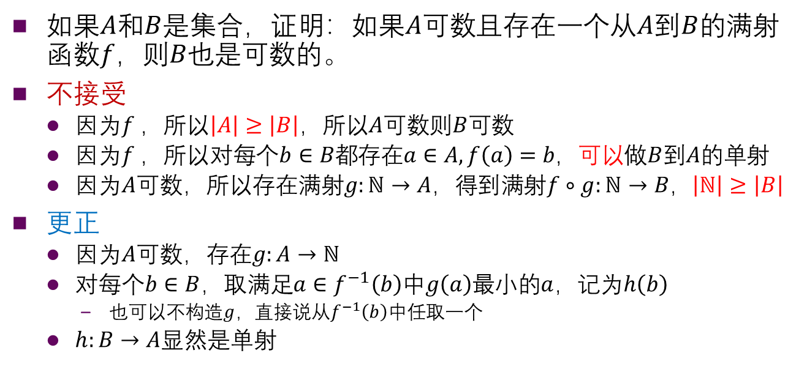
PS8 Prob2b
如果$A$和$B$是集合，证明：如果$A$可数且存在一个从$A$到$B$的满射函数$f$，则$B$也是可数的。
不接受
因为$f$，所以$\left|A\right|≥\left|B\right|，$所以$A可数$则$B$可数
因为$f$，所以对每个$b∈B$都存在$a∈A,f\left(a\right)=b，$可以做$B$到$A$的单射
因为$A$可数，所以存在满射$g:ℕ→A$，得到满射$f∘g:ℕ→B$，$\left|ℕ\right|≥\left|B\right|$
更正
因为$A$可数，存在$g:A→ℕ$
对每个$b∈B$，取满足$a∈f^{−1}\left(b\right)$中$g\left(a\right)$最小的$a$，记为$h\left(b\right)$
也可以不构造$g$，直接说从$f^{−1}\left(b\right)$中任取一个
$h:B→A$显然是单射

Slide 7
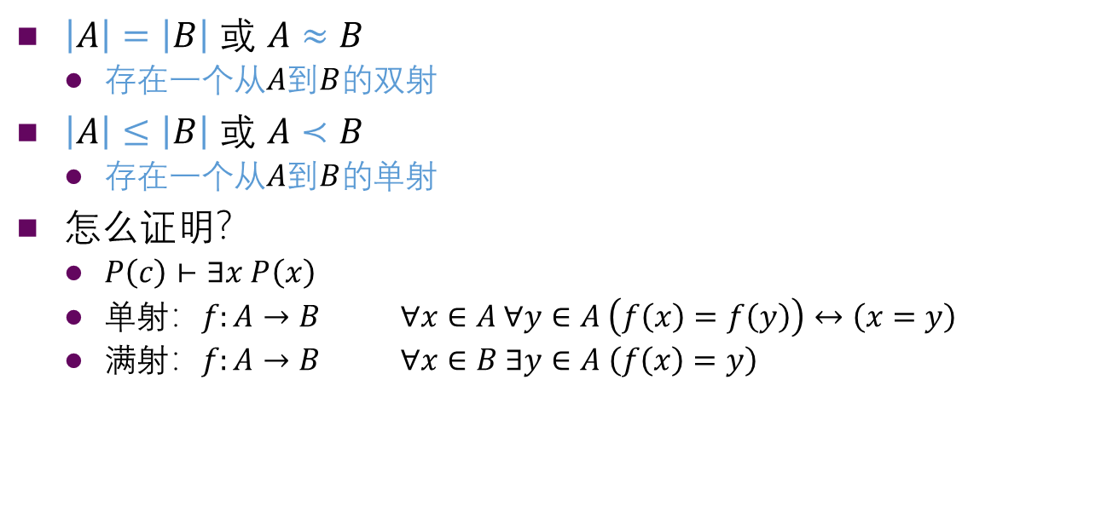
等势是什么？
$\left|A\right|=\left|B\right|$ 或 $A≈B$
存在一个从$A$到$B$的双射
$\left|A\right|≤\left|B\right|$ 或 $A≺B$
存在一个从$A$到$B$的单射
怎么证明？
$P\left(c\right)⊢∃x P\left(x\right)$
单射：$f:A→B$ $∀x∈A ∀y∈A \left(f\left(x\right)=f\left(y\right)\right)↔\left(x=y\right)$
满射：$f:A→B$ $∀x∈B ∃y∈A \left(f\left(x\right)=y\right)$

Slide 8
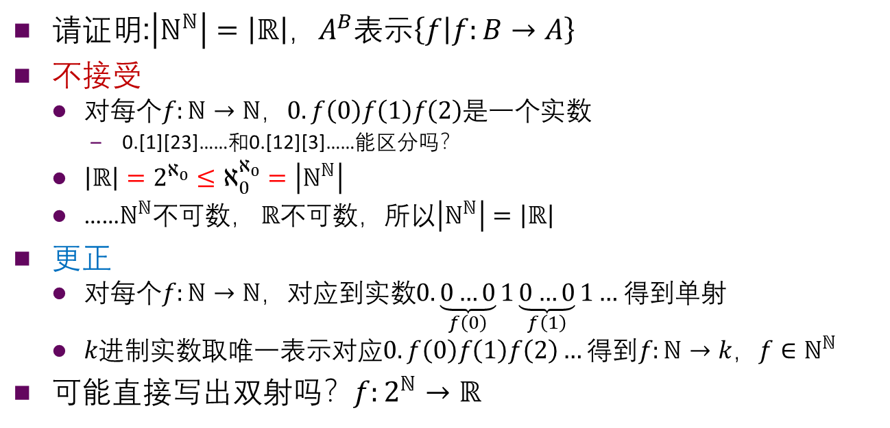
PS8 Prob5
请证明:$\left|ℕ^{ℕ}\right|=\left|ℝ\right|$，$A^{B}$表示$\left\{f | f:B→A\right\}$
不接受
对每个$f:ℕ→ℕ$，$0.f\left(0\right)f\left(1\right)f\left(2\right)$是一个实数
0.[1][23]……和0.[12][3]……能区分吗？
$\left|ℝ\right|=2^{ℵ_{0}}≤ℵ_{0}^{ℵ_{0}}=\left|ℕ^{ℕ}\right|$
……$ℕ^{ℕ}$不可数， $ℝ$不可数，所以$\left|ℕ^{ℕ}\right|=\left|ℝ\right|$
更正
对每个$f:ℕ→ℕ$，对应到实数$0.\underset{f\left(0\right)}{\underbrace{0…0}}1\underset{f\left(1\right)}{\underbrace{0…0}}1…$得到单射
$k进制$实数取唯一表示对应$0.f\left(0\right)f\left(1\right)f\left(2\right)…得到f:ℕ→k$，$f∈ℕ^{ℕ}$
可能直接写出双射吗？$f:2^{ℕ}→ℝ$

Slide 9
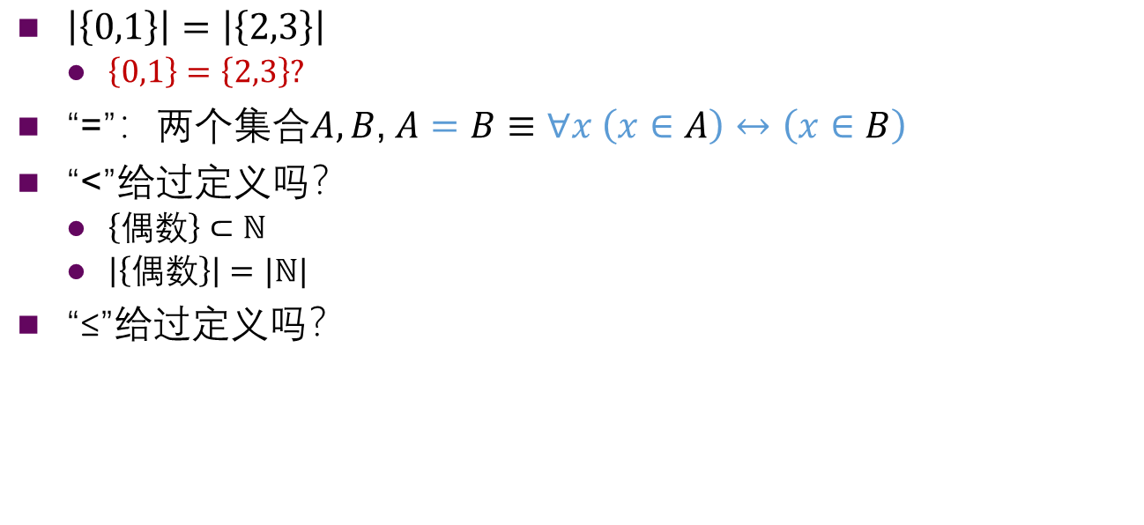
“=”和“<”是什么
$\left|\left\{0,1\right\}\right|=\left|\left\{2,3\right\}\right|$
$\left\{0,1\right\}=\left\{2,3\right\}?$
“=”：两个集合$A,B$, $A=B≡∀x \left(x∈A\right)↔\left(x∈B\right)$
“<”给过定义吗？
$\left\{偶数\right\}⊂ℕ$
$\left|\left\{偶数\right\}\right|=|ℕ|$
“≤”给过定义吗？

Slide 10
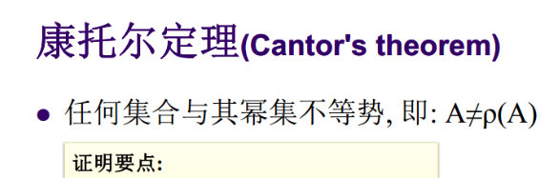
不可数集都等势？
不可数集不是集合吗？

Slide 11
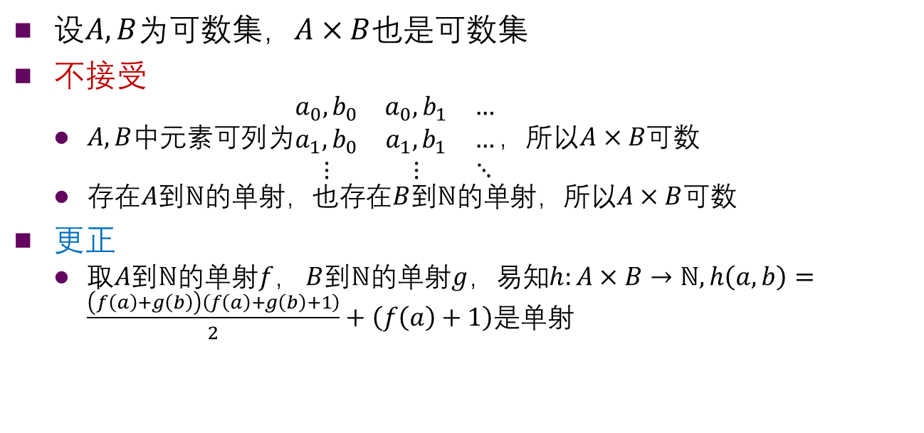
PS8 Prob6a
设$A,B$为可数集，$A×B$也是可数集
不接受
$A,B$中元素可列为$\begin{matrix}a_{0},b_{0} & a_{0},b_{1} & … \\ a_{1},b_{0} & a_{1},b_{1} & … \\ ⋮ & ⋮ & ⋱\end{matrix}$ ，所以$A×B$可数
存在$A$到$ℕ$的单射，也存在$B$到$ℕ$的单射，所以$A×B$可数
更正
取$A$到$ℕ$的单射$f$， $B$到$ℕ$的单射$g$，易知$h:A×B→ℕ, h\left(a,b\right)=\frac{\left(f\left(a\right)+g\left(b\right)\right)\left(f\left(a\right)+g\left(b\right)+1\right)}{2}+\left(f\left(a\right)+1\right)$是单射

Slide 12
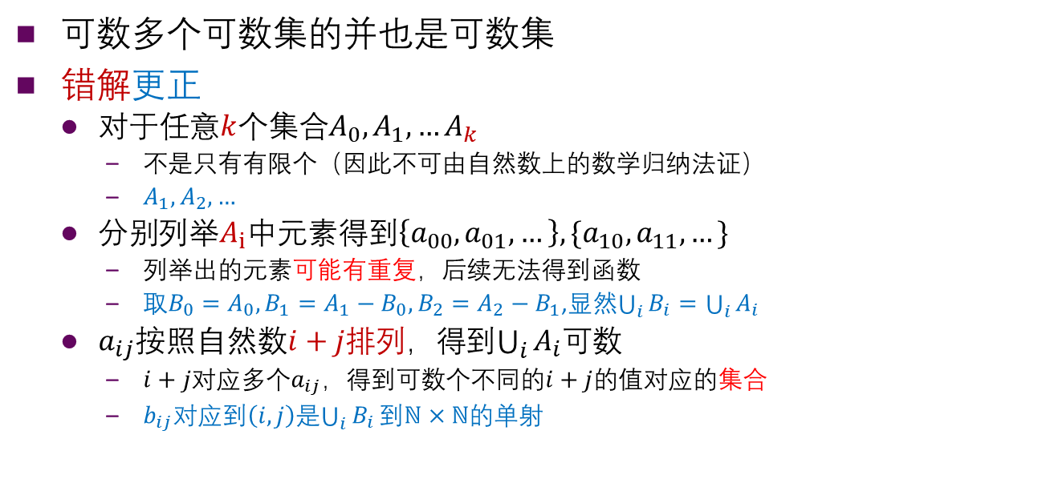
PS8 Prob6b
可数多个可数集的并也是可数集
错解更正
对于任意$k$个集合$A_{0},A_{1},…A_{k}$
不是只有有限个（因此不可由自然数上的数学归纳法证）
$A_{1},A_{2},…$
$分别$列举$A_{i}$中元素得到$\left\{a_{00},a_{01},…\right\},\{a_{10},a_{11},…\}$
列举出的元素可能有重复，后续无法得到函数
取$B_{0}=A_{0},B_{1}=A_{1}−B_{0},B_{2}=A_{2}−B_{1}$,显然$\bigcup_{i}{B_{i}}=\bigcup_{i}{A_{i}}$
$a_{ij}$按照自然数$i+j$排列，得到$\bigcup_{i}{A_{i}}$可数
$i+j$对应多个$a_{ij}$，得到可数个不同的$i+j$的值对应的集合
$b_{ij}$对应到$\left(i,j\right)$是$\bigcup_{i}{B_{i}}到ℕ×ℕ$的单射

Slide 13
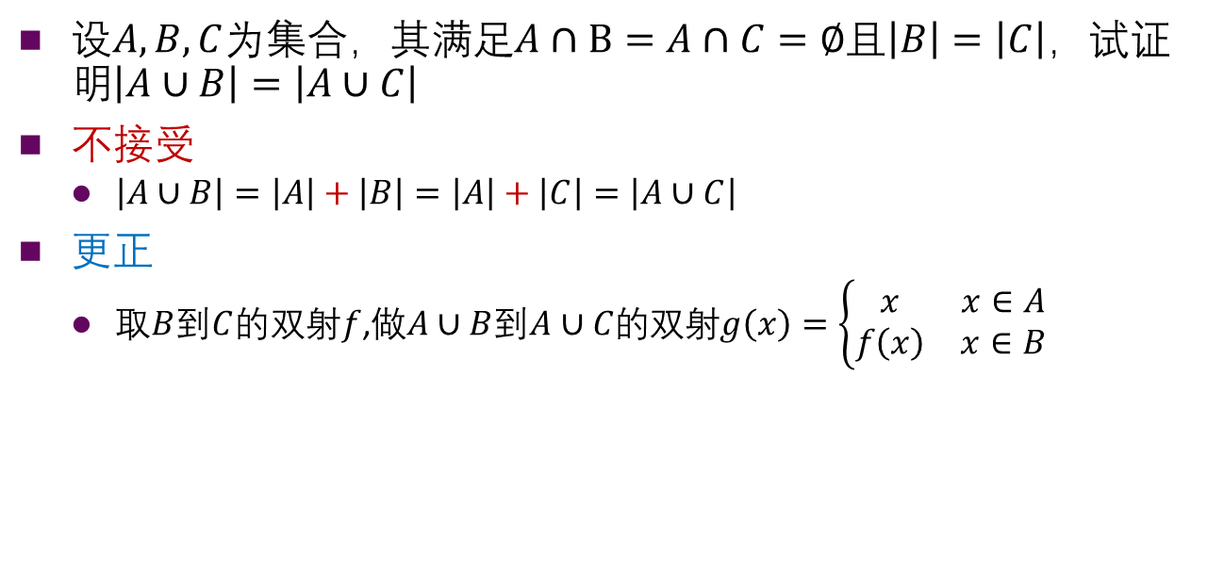
PS8 Prob7a
设$A,B,C$为集合，其满足$A∩B=A∩C=∅$且$\left|B\right|=\left|C\right|$，试证明$\left|A∪B\right|=\left|A∪C\right|$
不接受
$\left|A∪B\right|=\left|A\right|+\left|B\right|=\left|A\right|+\left|C\right|=\left|A∪C\right|$
更正
取$B$到$C$的双射$f$,做$A∪B$到$A∪C$的双射$g\left(x\right)=\left\{\begin{matrix}x & x∈A \\ f\left(x\right) & x∈B\end{matrix}\right.$

Slide 14
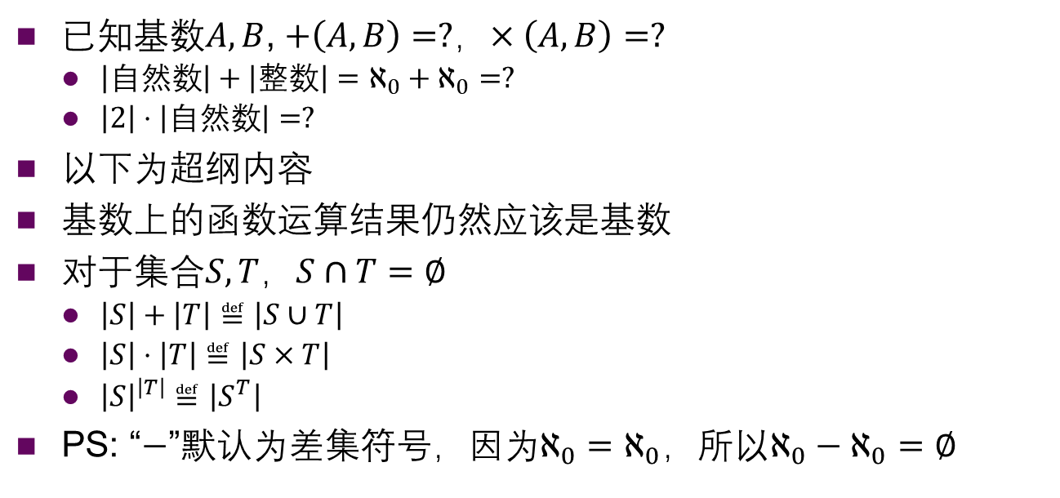
基数怎么算加乘幂？
已知基数$A,B$, $+\left(A,B\right)=?$，$×\left(A,B\right)=?$
$\left|自然数\right|+\left|整数\right|=ℵ_{0}+ℵ_{0}=?$
$\left|2\right|⋅\left|自然数\right|=?$
以下为超纲内容
基数上的函数运算结果仍然应该是基数
$对于$集合$S,T$，$S∩T=∅$
$\left|S\right|+\left|T\right|≝\left|S∪T\right|$
$\left|S\right|⋅\left|T\right|≝\left|S×T\right|$
${\left|S\right|}^{\left|T\right|}≝\left|S^{T}\right|$
PS: “$−$”默认为差集符号，因为$ℵ_{0}=ℵ_{0}$，所以$ℵ_{0}−ℵ_{0}=∅$

Slide 15

PS8 Prob7b的一个加强
设$A,B,C$为集合，满足$A∩B=A∩C=∅$且$\left|B\right|=\left|C\right|$，若$A∪B$是不可数集，B是可数集，证明$\left|A∪B\right|=\left|A\right|$
留作思考

Slide 16
Thanks for listening
Q & A

